Slide 1


Усиление стен из монолитного бетона в сейсмических районах традиционными методами
Смагулов Аслан
студент группы 19-СС-1
Усть-Каменогорск, 2022 г.

Slide 2


Нормативная литература
СП РК 1.04-110-2017 «Обследование, оценка технического состояния и сейсмоусиление зданий и сооружений»: 10.9 Усиление стен из монолитного бетона

Slide 3
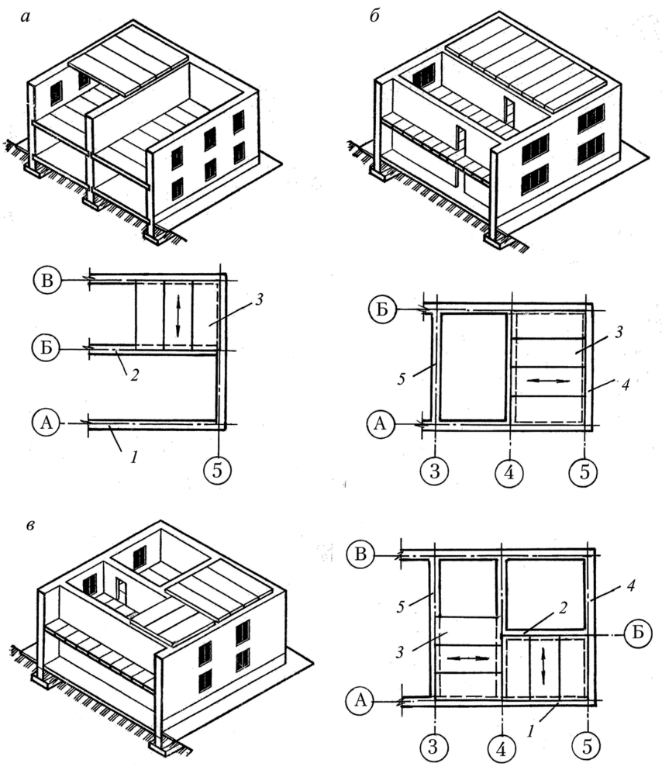
Пункт 10.9.1 раздела 10 СП РК 1.04-110-2017
10.9.1 Несущие стены в зданиях при бескаркасных конструктивных схемах, являются основными вертикальными несущими элементами и одновременно служат ограждающими конструкциями.

Slide 4
Пункт 10.9.2 раздела 10 СП РК 1.04-110-2017
10.9.2 Основные дефекты и повреждения, которые встречаются в зданиях из монолитного железобетона после землетрясения:
-недостаточная несущая способность участков стен (простенков) для восприятия сейсмических нагрузок;
-характерные трещины в стенах, возникающие при неравномерных осадках фундаментов и оснований, вызванных землетрясением

Slide 5
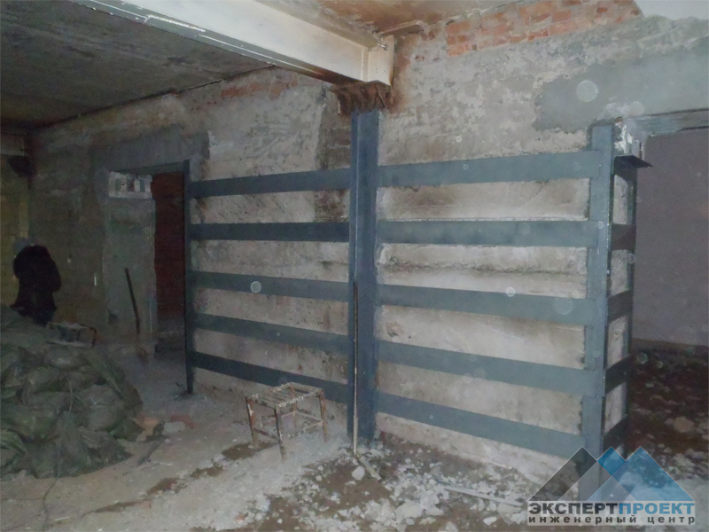
Пункт 10.9.3 раздела 10 СП РК 1.04-110-2017
10.9.3 Устраняются дефекты в стенах из монолитного бетона путем усиления простенков и участков стен стальными обоймами или железобетонными рубашками.

Slide 6
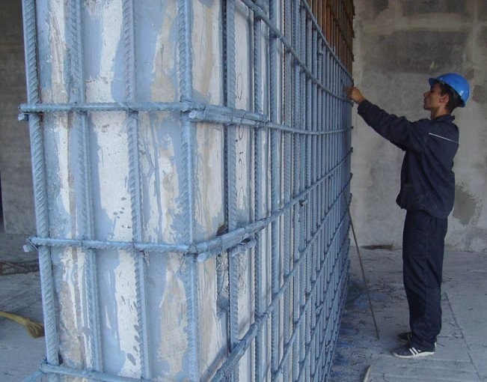
Нормативная литература
10.9 усиление монолитных бетонных стен

Slide 7
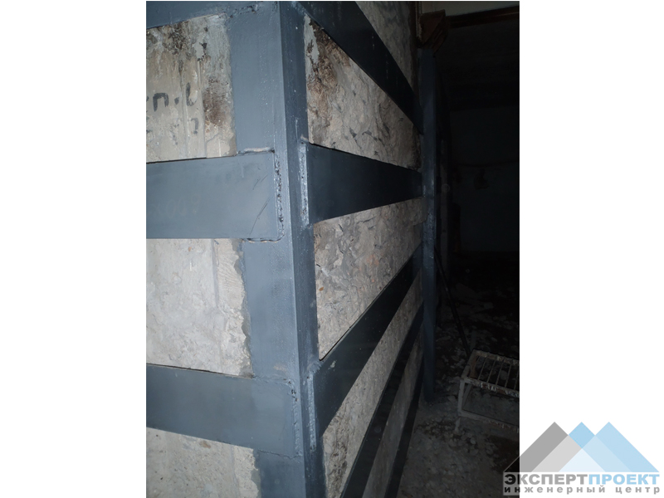
Для усиления железобетонными рубашками применяют каркасы из круглой арматурной стали диаметром 6мм - 12мм при шаге хомутов по высоте не более 150мм.
Шаг устраиваемых вертикальных арматурных стержней составляет 200мм - 250мм
Устройство обойм усиления позволяет увеличить несущую способность простенков в 1,5-2,5 раза.

Slide 8
10.9.4 Стальные обоймы, как правило, устраивают из прокатных уголков, устанавливая их в каждом углу сечения простенка.
Уголки усиления подбирают по расчету, исходя из перегрузки стены.
Стальные уголки обоймы стягивают между собой по граням поперечного сечения простенка стальными планками, предварительно нагретыми до температуры 250-300°С.
В верхней и нижней частях стальные обоймы соединяются со стенами распределительными уголками, обеспечивающими передачу усилий.

Slide 9
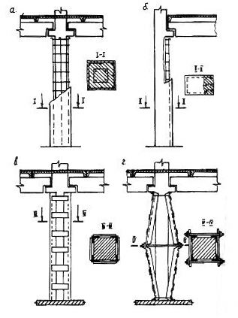
Усиление колонн:
а — железобетонная обойма;
б — одностороннее наращивание;
в — металлическая обойма;
г — металлические подпорки.

Slide 10
Пункт 10.9.5 раздела 10 СП РК 1.04-110-2017
10.9.5. Шаг устанавливаемых вертикальных арматурных стержней составляет 200-250 мм.
В обоймах необходимо предусматривать шпильки, пропущенные сквозь отверстия, просверленные в простенке (стене), стягивающие элементы усиления.
Толщина слоя бетона обоймы усиления должна подбираться расчетом.

Slide 11
Пункт 10.9.6 раздела 10 СП РК 1.04-110-2017
10.9.6 Для предотвращения разрушения стены во время ее подготовки к бетонированию, т. е. при удалении рыхлого бетона, расчистке каверн и трещин, сверлении отверстий по обеим плоскостям стены предусматривается установка защитных рам из прокатных металлических швеллеров с шагом стоек 1,5-2,0 м.

Slide 12
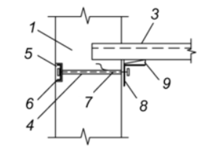
Способ усиления поврежденного участка
Усиление стены в зоне опирания плиты
1 — стена;
2 — трещина;
3 — плита перекрытия;
4 — отверстие для пропуска болта;
5 — штраба;
6 — швеллер;
7— болт;
8 — уголок;
9— встречные клинья

Slide 13
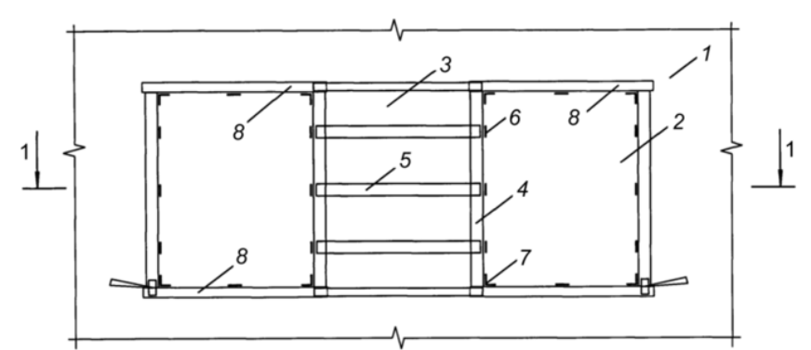
Усиление простенка металлической обоймой:
1 — стена;
2 — оконный проем;
3 — простенок;
4 — уголки продольные;
5 — длинная поперечная планка;
6 — короткая планка;
7 — коротыш уголка;
8— уголки оконного проем

Slide 14
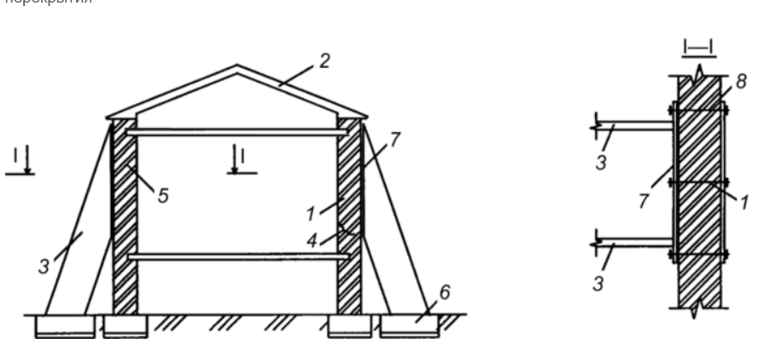
Установка контрфорсов
1 — стены, отклонившиеся от вертикального положения;
2 — покрытие;
3 — контрофорсы из кирпича и бетона или из труб и прокатных профилей;
4 — трещины в стене;
5 — стена;
6 — фундаментные блоки;
7 — распределительный элемент;
8 — стяжные болты

Slide 15
Использованные источники
https://www.stk-k.ru/metallokonstruktsii/usilenie-kolonn
https://studref.com/427361/stroitelstvo/vosstanovlenie_rabotosposobnosti_sten
https://жк-восход.рф/pechi/usilenie-kirpichnyh-sten-zhelezobetonnoj-i-stalnoj-obojmoj-armirovaniem.html

Slide 16

Благодарю за внимание!

